Slide 1

Opinn aðgangur
Málþing Félags rannsóknastjóra á Íslandi
14. október 2016
Birna Gunnarsdóttir

Slide 2
Opinn aðgangur
  Opinn aðgangur
  Stefnur um opinn aðgang og kröfur sjóða
  Leiðir til að birta í opnum aðgangi
  Skráning í opinvisindi.is
  CC leyfi
  ORCID auðkenni

Slide 3
Hvað er opinn aðgangur?
Óheftur aðgangur á internetinu að ritrýndum vísindagreinum
  Án endurgjalds
  Laus við flestar hömlur á notkun
Búdapest, Bethesda og Berlín
Notes:
Skv. Berlínaryfirlýsingunni verða rétthafar efnis: „að hafa veitt óafturkræfa og almenna heimild til frjálsar notkunar, afritunar, dreifingar, opinberrar birtingar og gerðar afleiddra verka, svo lengi sem uppruna er rétt getið; hins vegar að framlagið sé í heild geymt í almennt aðgengilegum gagnagrunni sem er haldið við af stofnun sem hefur opinn aðgang og langtímavarðveislu að markmiði sínu.“ Texti „“ af síðunni opinnadgangur.is

Slide 4


Slide 5
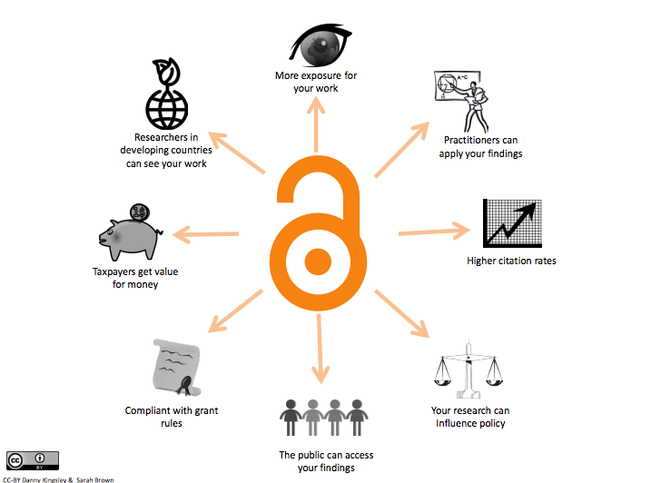
Kostir þess að birta í opnum aðgangi

Slide 6
Whether a given line of research serves wellness or wisdom, energy or enlightenment, protein synthesis or public safety, OA helps it serve those purposes faster, better, and more universally.
Peter Suber, Open Access, 2012

Slide 7
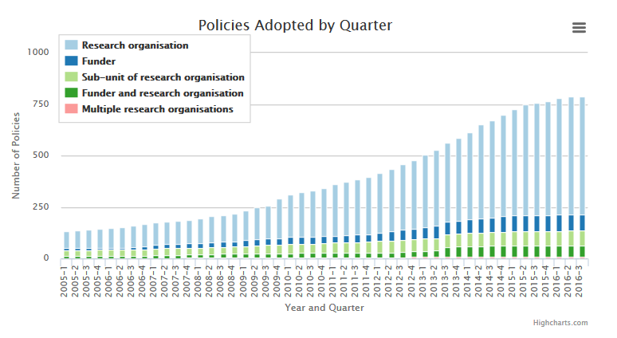
Stofnanir og sjóðir með stefnu um opinn aðgang
Notes:
ROARMAP – registry of open access repository mandates and policies.
Alls 786
Rannsóknastofnanir – 571
Funder – 81
Sub-unit á rannsóknastofnun – 71
Funder and research institution – 54
Multiple research institutions – 9
Krækjur á heimasíður.

Slide 8
Stefnur háskóla
Háskólinn á Bifröst
  Fyrstur íslenskra háskóla til að setja OA stefnu, 2011
  Nær til fræðigreina sem birtast í vísindatímaritum
  Undanþágur og tafir á birtingu heimilar
Háskólinn í Reykjavík
  OA stefna sett í nóvember 2014, tók gildi 1. jan. 2015
  Fræðigreinar, menntaefni og annað efni
  Undanþágur ekki nefndar

Slide 9
Stefnur háskóla
Stefna Háskóla Íslands
  Háskólaþing 2013, háskólaráð 2014, gildistaka 2015
  Nær til fræðigreina í vísindatímaritum og doktorsritgerða
  Rafrænn aðgangur að lokaútgáfu höfundar veittur VNS í síðasta lagi á birtingardegi
  Töf á birtingu og undanþágur heimilar
Listaháskóli Íslands, Háskólinn á Akureyri
Háskólinn á Hólum, Landbúnaðarháskóli Íslands

Slide 10
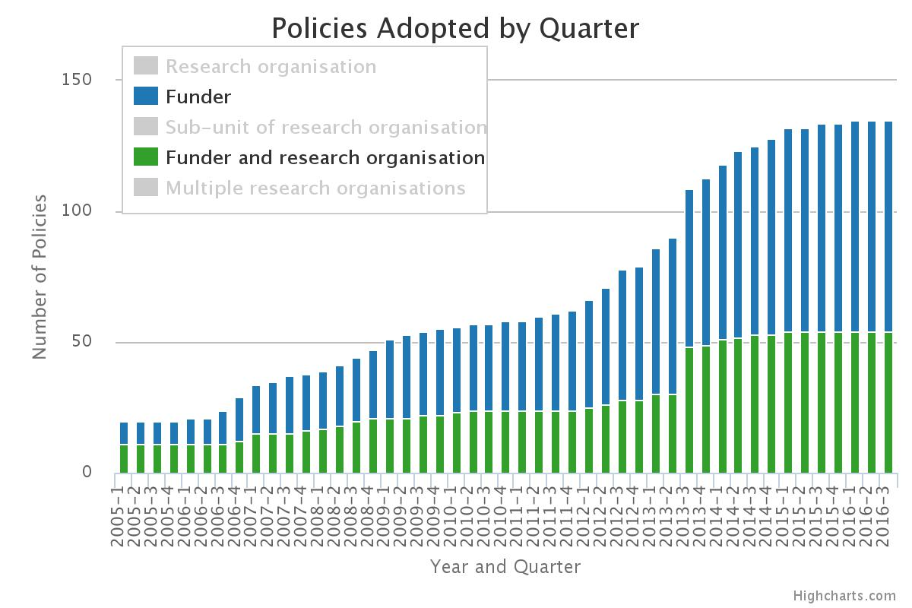
Stefnur sjóða
Notes:
Roarmap, þróunin varðandi sjóði sem hafa sett sér stefnu um oa

Slide 11
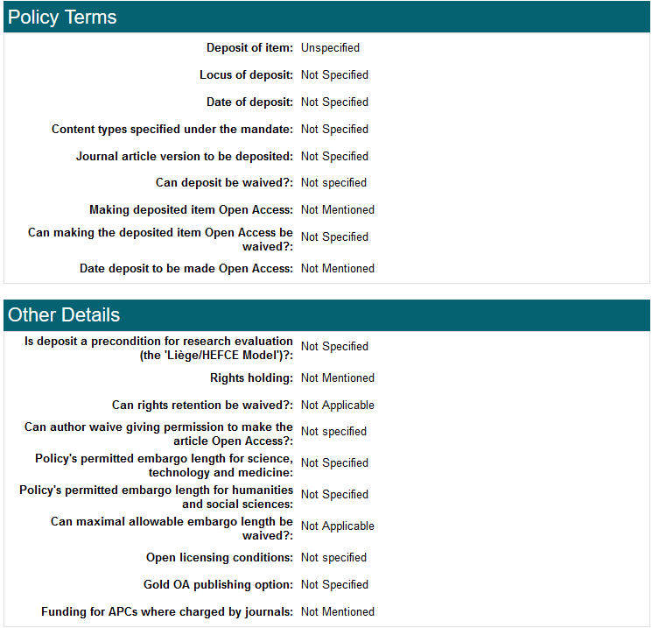
Stefna Rannís um opinn aðgang
Notes:
Not specified, Not Mentioned, Not applicable. Hjá Rannís eru upplýsingarnar aðgengilegar á sérstakri síðu.

Slide 12
Stefna Rannís um opinn aðgang
https://www.rannis.is/starfsemi/opinn-adgangur/
Hvetur til birtinga í OA-tímaritum
Safnvistun á lokaútgáfu handrits heimil ef birt er í lokuðu áskriftartímariti
Skil í varðveislusafn um leið og útgáfa er samþykkt
Undanþágur / tafir á birtingu heimilar

Slide 13
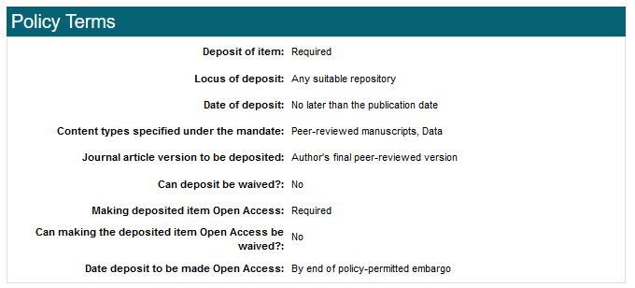
Yfirlit um OA stefnu H2020 hjá ROARMAP

Slide 14
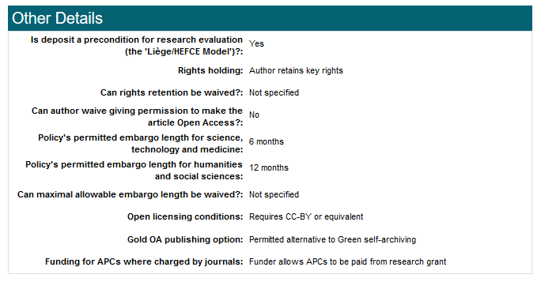
Yfirlit um OA stefnu H2020 hjá ROARMAP

Slide 15
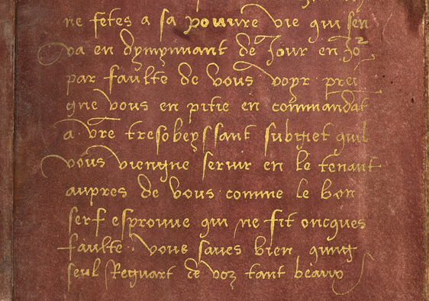
Opinn aðgangur – gull

Slide 16
OA eða blönduð útgáfa ?
Sum tímarit birta aðeins efni sem er í opnum aðgangi
Önnur birta blandað efni, sumt í opnum aðgangi og annað aðeins opið áskrifendum.
  Sum tímarit nýta kosti beggja kerfa, innheima útgáfugjöld og áskriftargjöld.

Slide 17
Græna leiðin – skráning efnis í rafrænu varðveislusafni
Gjarnan lokaútgáfu höfunda eftir ritrýni en fyrir endanlegt umbrot útgáfunnar (post-print)
Sherpa/Romeo birtir stefnu tímarita um birtingar í opnum aðgangi
Getur verið háð biðtíma tímarits
Varðveislusöfn ýmist tengd vísindagreinum eða stofnunum

Slide 18
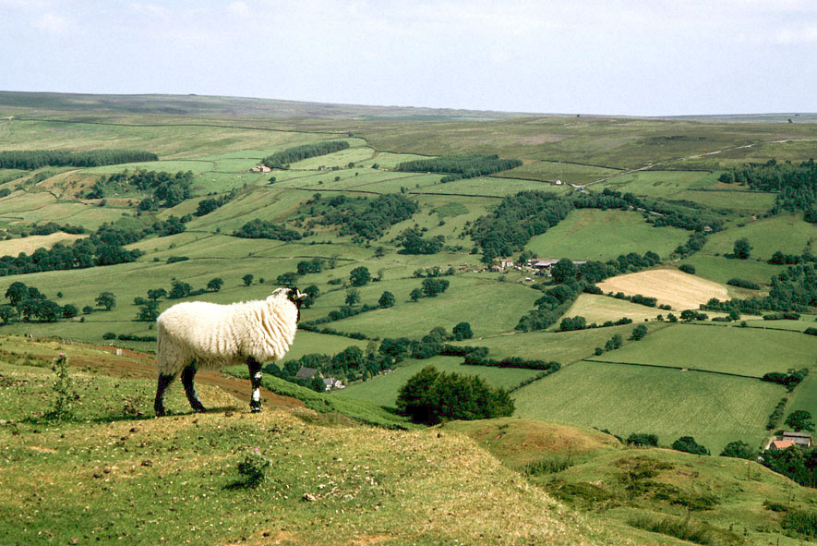
Opinn aðgangur – grænn

Slide 19
Útgáfugjöld
Gjöld sem útgáfur innheimta af höfundum til að standa straum af útgáfukostnaði
Verð frá 40.000 kr. til 560.000 kr. Meðalgreiðsla 180.000 kr.
Gjöld tímarita í blandaðri útgáfu (hybrid) eru yfirleitt hærri en gjöld hjá tímaritum sem birta aðeins í OA.

Slide 20


ResearchGate og Academia.edu

Slide 21
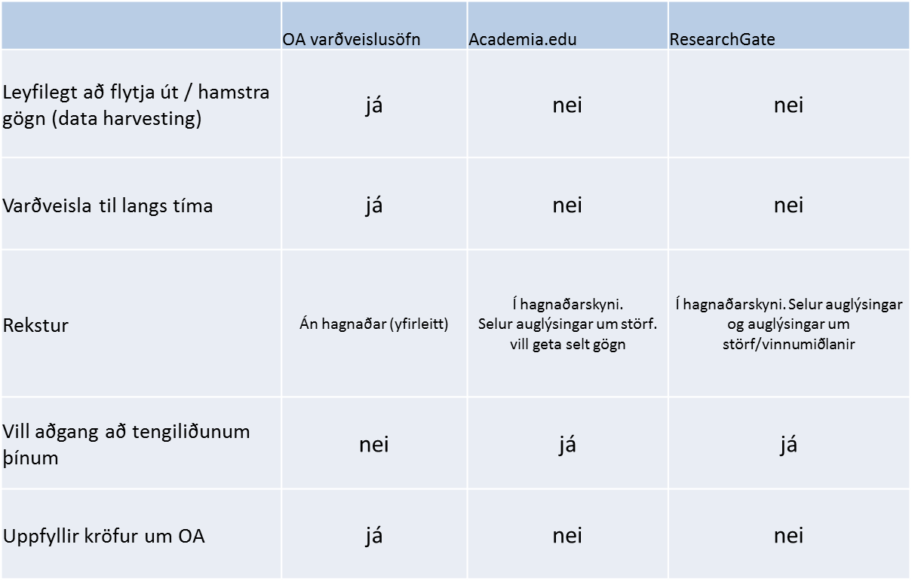
Safnvistun vs. samfélagsmiðlar
Notes:
Taflan er þýdd. Bókasafn University of Southern California
http://osc.universityofcalifornia.edu/2015/12/a-social-networking-site-is-not-an-open-access-repository/
http://osc.universityofcalifornia.edu/wp-content/uploads/2015/12/OARSvsSNSlarge.png

Slide 22
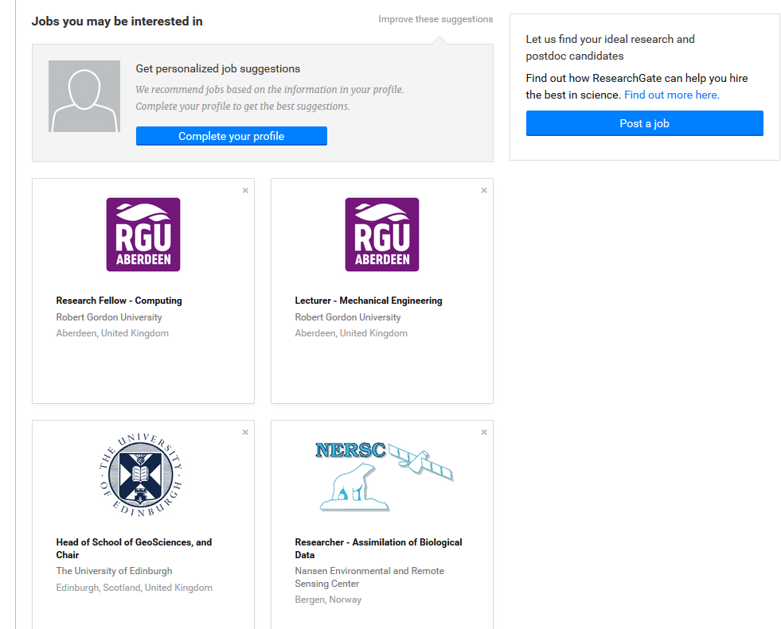
Opinn aðgangur af vafrinu þínu …

Slide 23
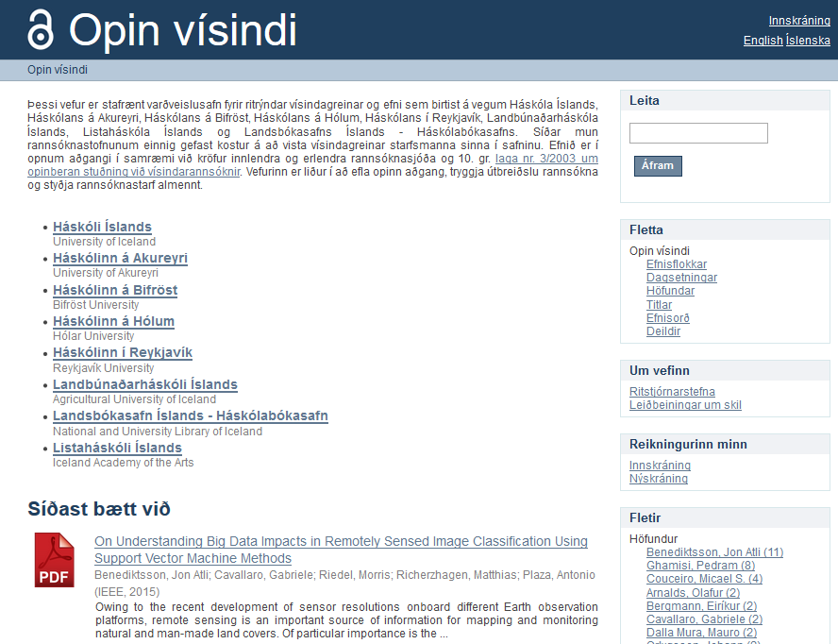

Slide 24
Skráning í opin vísindi
  Safn valið
  Fyllt í reiti
  Skjal vistað
  Skráning staðfest
  Heimild staðfest

Slide 25
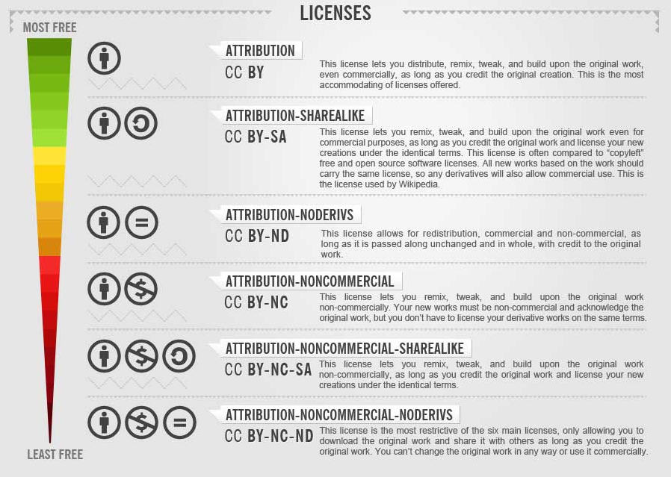
Creative Commons leyfi
Notes:
http://www.slideshare.net/xploreNET/creative-commons-licenses-explained-at-a-glance?qid=0aff99d4-ebc2-4c61-892f-810833509814&v=&b=&from_search=1

Slide 26

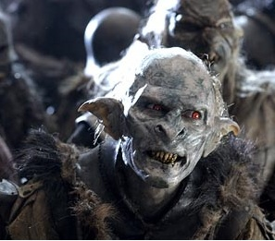
ORCID
Open Researcher & Contributor ID

Slide 27
Næstu skref …
Kynningar á opnum aðgangi
Þróun varðveislusafnsins opinvisindi.is
Aðstoð við skráningu nýs efnis
  Á bókasöfnum / Starfsmenn geta einnig skráð sjálfir
Eldra efni í opinvisindi.is
  Sérstaklega hugað að styrktum rannsóknum
Ábendingar um val á tímaritum
ORCID auðkenni

Slide 28
Takk fyrir !

